Slide 1

Anleitung der Heizkreisoptimierung

Slide 2

STRICTLY CONFIDENTIAL​
CONFIDENTIALITY​
This presentation is confidential.​
All content and information in this presentation is the property of EneRies GmbH and may never be disclosed to third parties. All contents from this presentation are not public and must therefore be viewed with the utmost care regarding the protection of the contents. ​
In addition, the following presentation contains trade or business secrets or other confidential information. If you are not the addressee and gain access to the content in error, you are expressly prohibited from using the content, copying or distributing this message. Please notify us and destroy the received presentation immediately. Thank you. ​

Slide 3
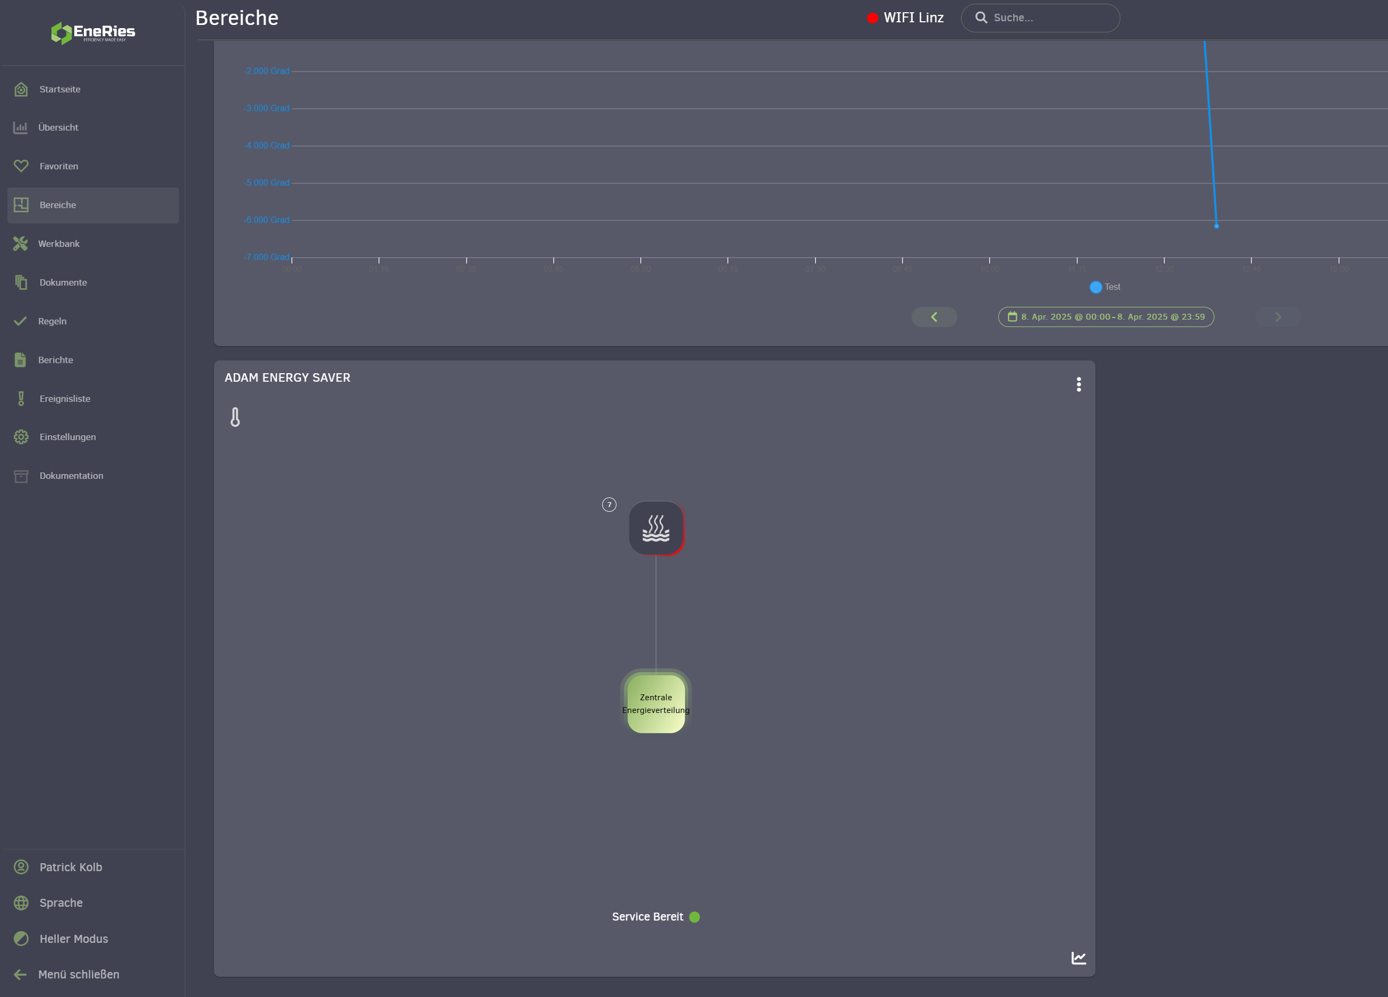
Adam Energy Saver
STRICTLY CONFIDENTIAL
Öffnen Sie Ihr Projekt und gehen Sie auf Bereiche
Navigieren Sie zum Adam Energy Saver
Klicken Sie auf den gewünschten Heizkreis, welchen Sie bearbeiten wollen

Slide 4
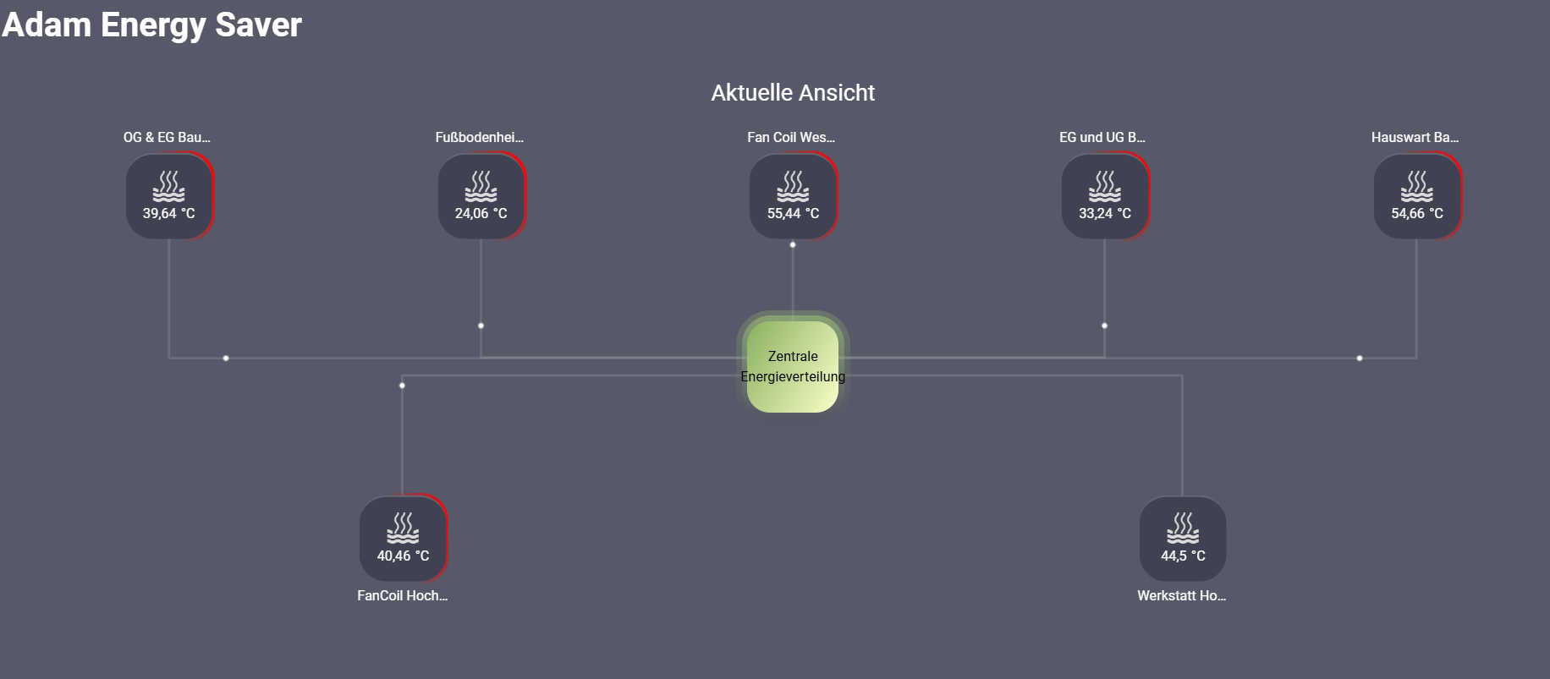
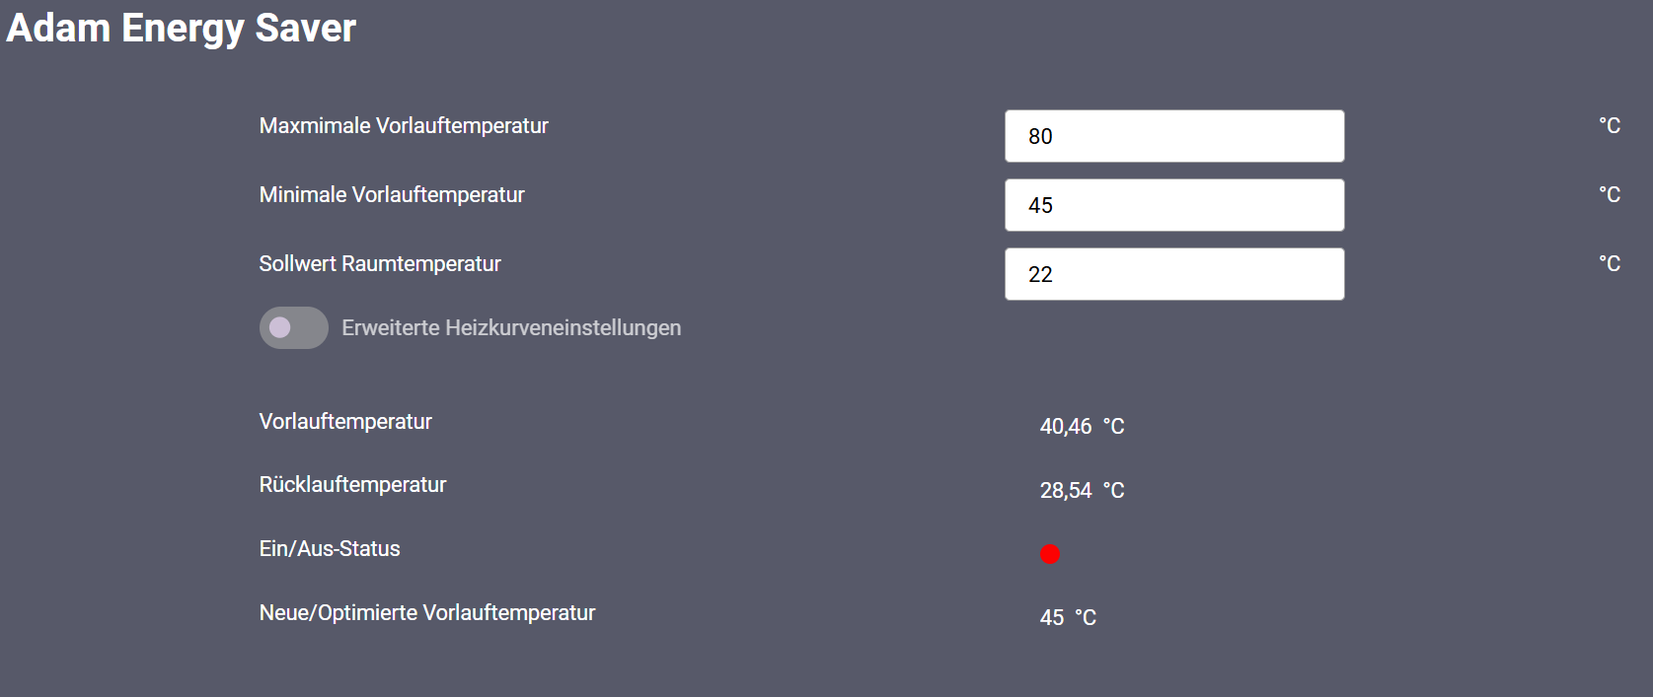

Adam Energy Saver
STRICTLY CONFIDENTIAL
Wählen Sie nun den Heizkreis aus, welchen Sie anpassen wollen
Passen Sie nun den Sollwert der Raumtemperatur auf die gewünschte Temperatur an
Klicken Sie nun zum Schluss auf Senden, um Ihre Änderungen zu speichern

Slide 5
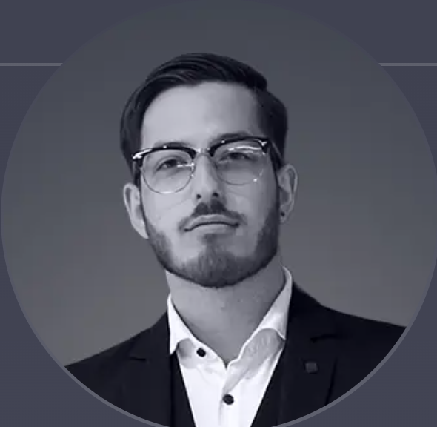
STRICTLY CONFIDENTIAL
Patrick Kolb
CTO EneRies GmbH
+43 650 9937533
Patrick.kolb@eneries.com

